Slide 1
МУНИЦИПАЛЬНОЕ АВТОНОМНОЕ УЧРЕЖДЕНИЕ ДОПОЛНИТЕЛЬНОГО ОБРАЗОВАНИЯ
«ЦЕНТР ДОПОЛНИТЕЛЬНОГО ОБРАЗОВАНИЯ»
Г. БАЛАКОВО САРАТОВСКОЙ ОБЛАСТИ
Презентация
Изготовление куклы из капрона
«Добрая бабушка»
Автор презентации: руководитель творческого объединения
«Конструирование и моделирование одежды
(Театр моды «Интрига»)» педагог высшей квалификационной категории
Полякова Марина Николаевна
Балаково –2020
Notes:
Оригинальные шаблоны для презентаций: https://presentation-creation.ru/powerpoint-templates.html
Бесплатно и без регистрации.

Slide 2
Последовательность изготовления куклы
подбираем пластиковую бутылку, по форме напоминающую силуэт тела;
отрезаем 1\3 от пластиковой бутылки;
обтягиваем синтепоном пластиковую бутылку;
перетягиваем область, где будет фиксироваться талия;
натягиваем капроновый чулок от узкой части бутылки к широкой;
вытягиваем чулок к верхней части бутылки, плотно завязываем основание;
работаем над формированием лица (нос, щёки, подбородок, глаза);
приступаем к изготовлению причёски из ниток, прикрепляем волосы к голове;
формируем руки будущей куклы;
приступаем к изготовлению рубахи, сарафана;
примеряем одежду;
оформляем внешний облик куклы.

Slide 3
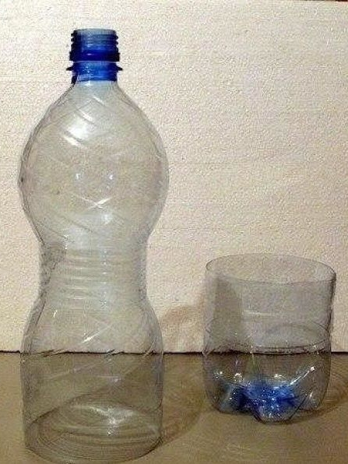
подбор пластиковой бутылки, по форме напоминающей силуэт тела

Slide 4
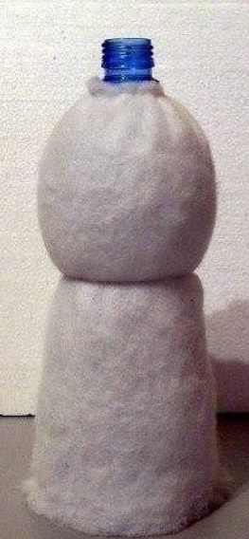
отрезаем 1\3 от пластиковой бутылки

Slide 5
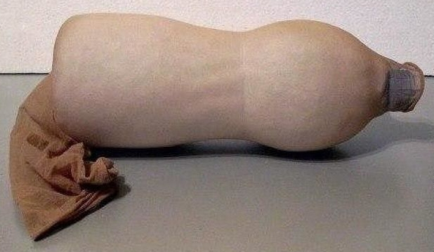
Обтягиваем синтепоном пластиковую бутылку

Slide 6
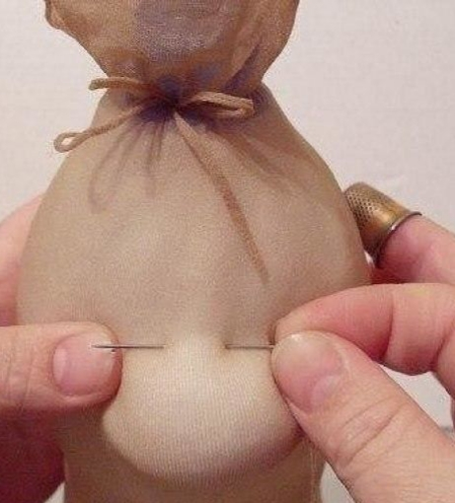
работаем над формирование лица

Slide 7
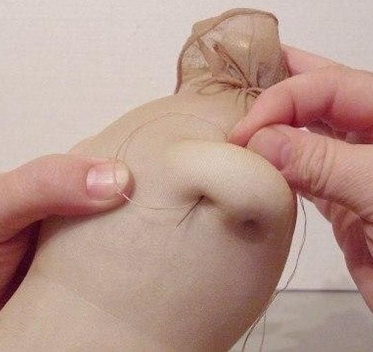
формируем нос

Slide 8
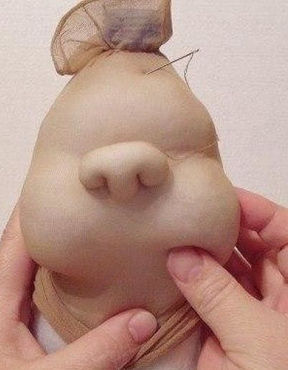
формируем щёки

Slide 9
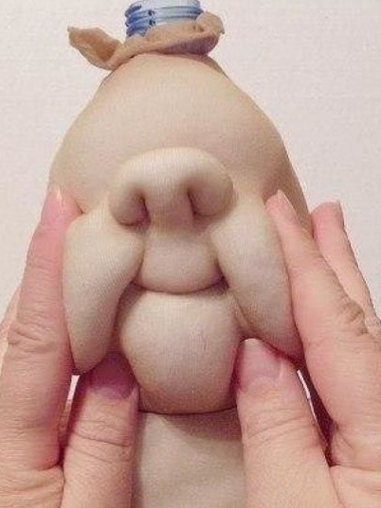
формируем подбородок

Slide 10
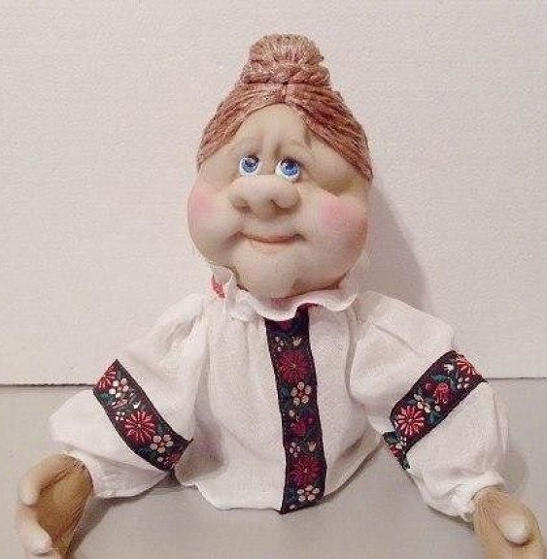
изготовление причёски из ниток, прикрепление волос к голове

Slide 11
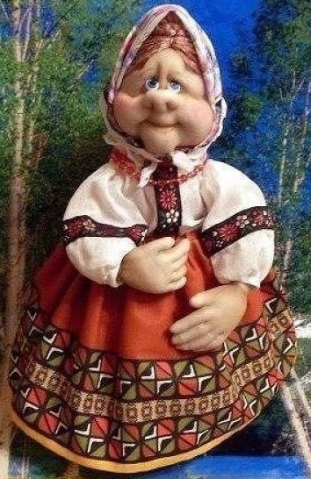
оформление внешнего облика куклы

